Slide 1

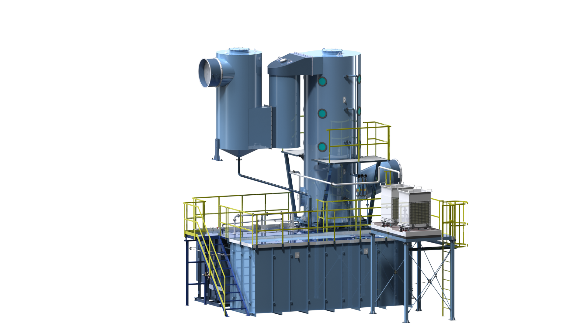
Abluftreinigungsanlagen auf biologischer Basis(АBB)
Industrial Bio Technology

Slide 2
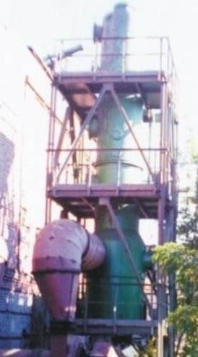
ABB Erstellung
Mängel in bisherigen Abluftreinigungsmethoden
Erste ABB in Traktorenwerk Minsk
№ | Reinigungsverfahren | Mängel bei Methode | Erklärung
1 | „Trockene“ Methoden: - adsorbierend; - katalytisch; -plasma-katalytisch etc. | Funktionsverlust in Betriebszeit | Ausfall der Arbeitsflächen in Filter durch Ablagerungen von Schweb- und Kondensationsstoffen
2 | Thermische Oxidation | wirtschaftlich | Wartungskosten hoch
 |  | ökologischer Zustand | Sekundäre Umweltverschmutzung durch Verbrennungserzeugnisse
3 | Belüftungsluft-Biofiltration durch eine feste Düsenschicht | betriebsmäßig | Die Schwierigkeit, die Lebensfunktionen von Mikroorganismen in einer inerten Füllschicht aufrechtzuerhalten
 |  | konstruktionsbedingt | Niedrige Gasgeschwindigkeiten pro Filterfläche
4 | Chemische Absorption | selektive Wirkung | Ungeeignet für Mehrkomponenten-Gasgemische anderer Art
 |  | ökologischer Zustand | Es bilden sich konzentrierte Salzlösungen, die beim Einleiten in den Abwasserkanal das Hundertfache der Norm überschreiten.
War in Betrieb
von 1990 bis 2016

Slide 3
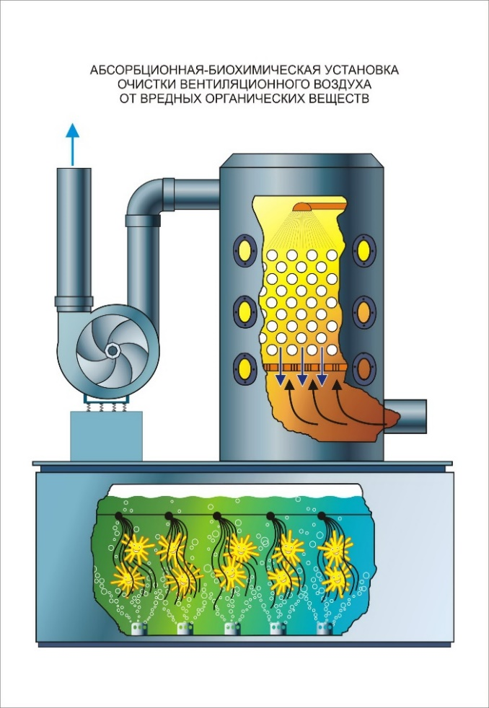
Das Grundschema und die Beschreibung der ABB
Die Reinigung der Zuluft in der ABB beruht auf natürlichen Prozessen:
Das erste Prinzip besteht darin, dass die meisten schädlichen flüchtigen organischen Verbindungen löslich im Betriebswasser sind
Das zweite Prinzip beruht auf der Fähigkeit von speziell selektierten und adaptierten natürlichen Mikroorganismen, als Nahrungsquelle die im Wasser gelösten organischen und einigen anorganischen Stoffe zu gebrauchen. Beim Verbrauch dieser Verbindungen durch Mikroorganismen geschieht ihre volle Mineralisierung sowie es werden Wasser und Kohlendioxid gebildet.
Im Wäscher mit Hilfe von Wasserabsorber erfolgt die Abscheidung von Schadstoffen, und im Bioreaktor erfolgt ihre Neutralisation (Oxydation zu CO₂ und H₂O).
Die Zirkulation der Lösung erfolgt in einem geschlossenen Zyklus «Wäscher – Bioreaktor», wobei es keinen Abfluss in die Kanalisation gibt. Die gereinigte Luft wird in die Atmosphäre freigesetzt.
Mikroorganismen werden in den Bioreaktor einmal vor dem Betrieb in Form von konzentrierter Biomasse eingeführt. Die in der ABB verwendeten Mikroorganismen sind nicht toxisch und nicht pathogen, stammen aus natürlichen Quellen und haben die toxikologische Kontrolle bestanden.
В
1
1 – Wäscher
2 – Pumpe
3 – Bioreaktor mit Mikroorganismen
4 – Ventilator
A – Lufteinlass
B – Auslass
C – Absorptionslösung
4
А
3
С
2

Slide 4
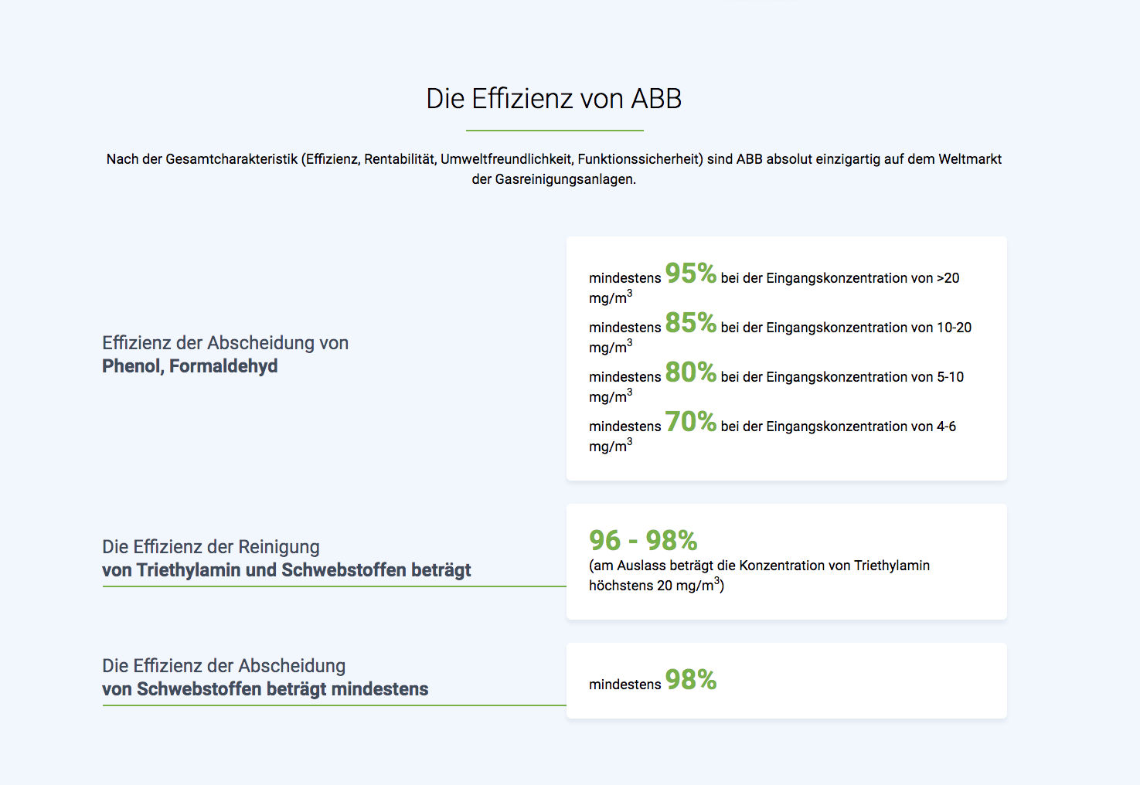

Slide 5
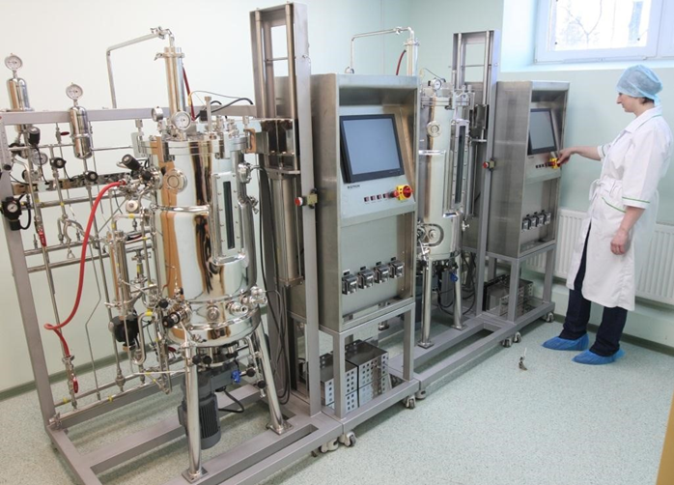
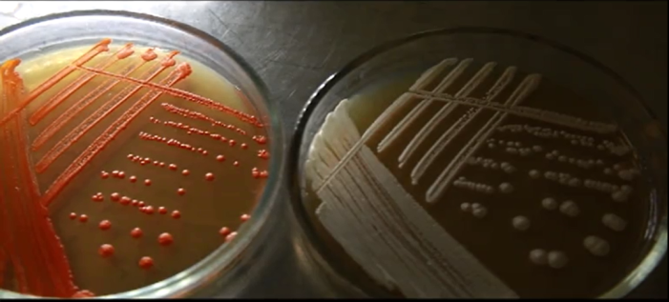
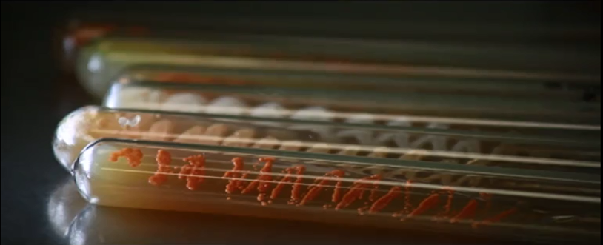
Biologische Regeneration der Absorptionsmittel
Mikroorganismen-Destruktoren (MD)
aus natürlichen Quellen isoliert (keine künstlichen Veränderungen des Genoms enthalten);
ungiftig, nicht pathogen (toxikologische Untersuchung des Gesundheitsministeriums der Republik Belarus).
Die Herstellung von Biomasse MD in Fermentern
Die MD-Sammlung umfasst mehr als 500 Stämme, die verschiedene VOCs oxidieren können

Slide 6
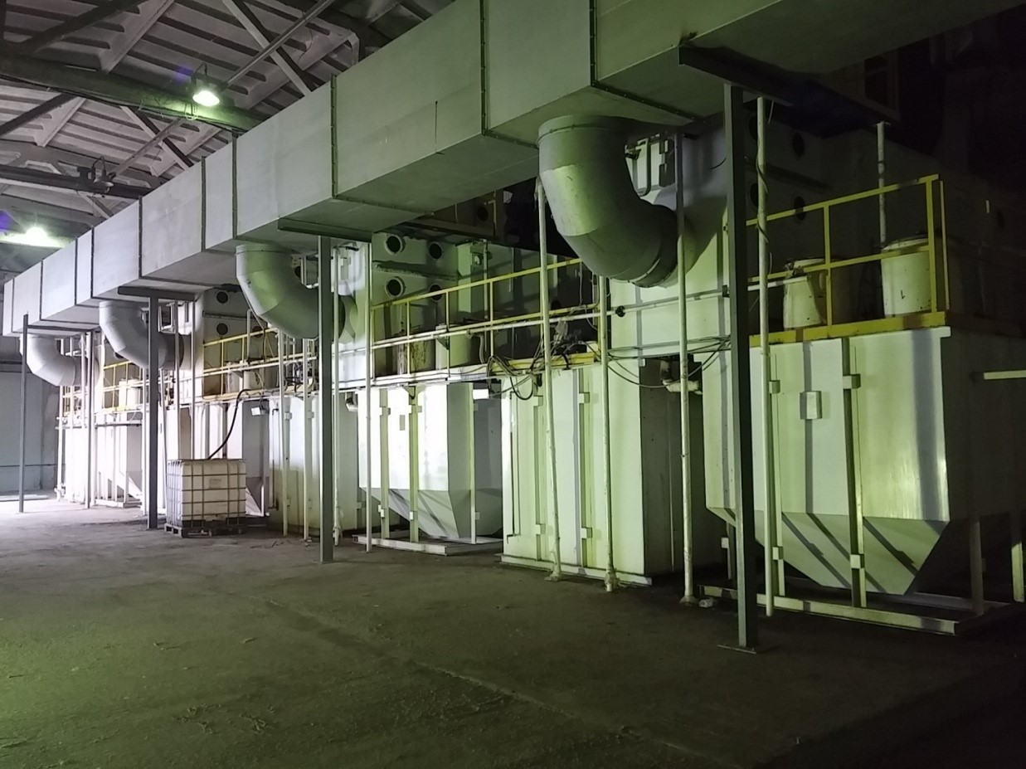
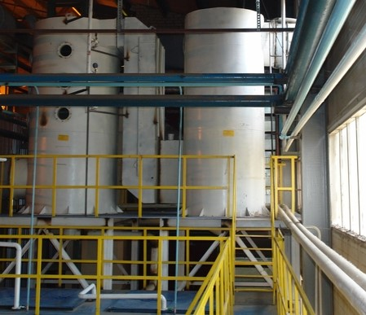
Anwendungsgebiet
Mineralwolleproduktion
Faserablagerungskammer
Holzbearbeitung
Dieffenbacher-Presse für Spanplatten
ABB wird von Euroizol LLC
(Uljanowsk, Russische Föderation) seit 2016 betrieben.
ABB ist seit 2012 im Sperrholz- und Möbelwerk Cherepovets in Betrieb (Cherepovets, Russische Föderation).

Slide 7
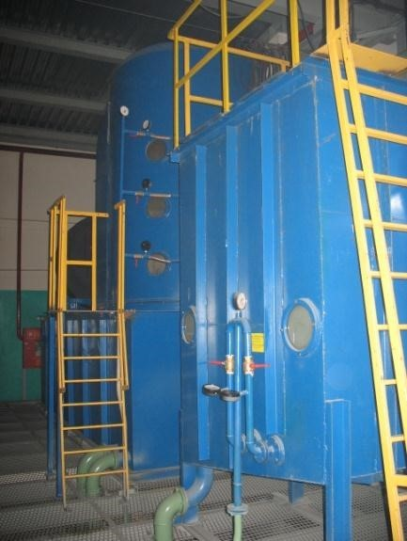
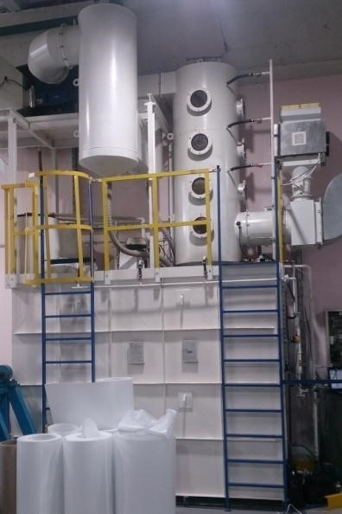
Chemische Industrie
Cordstoffbetrieb
Herstellung von Lebensmittelfolie
ABB wird seit 2007 in Werk „Grodno Khimvolokno“ (Grodno, Weißrussland) betrieben.
ABU wird von Formaplast-K LLC (Moskau, Russische Föderation) seit 2016 betrieben.

Slide 8
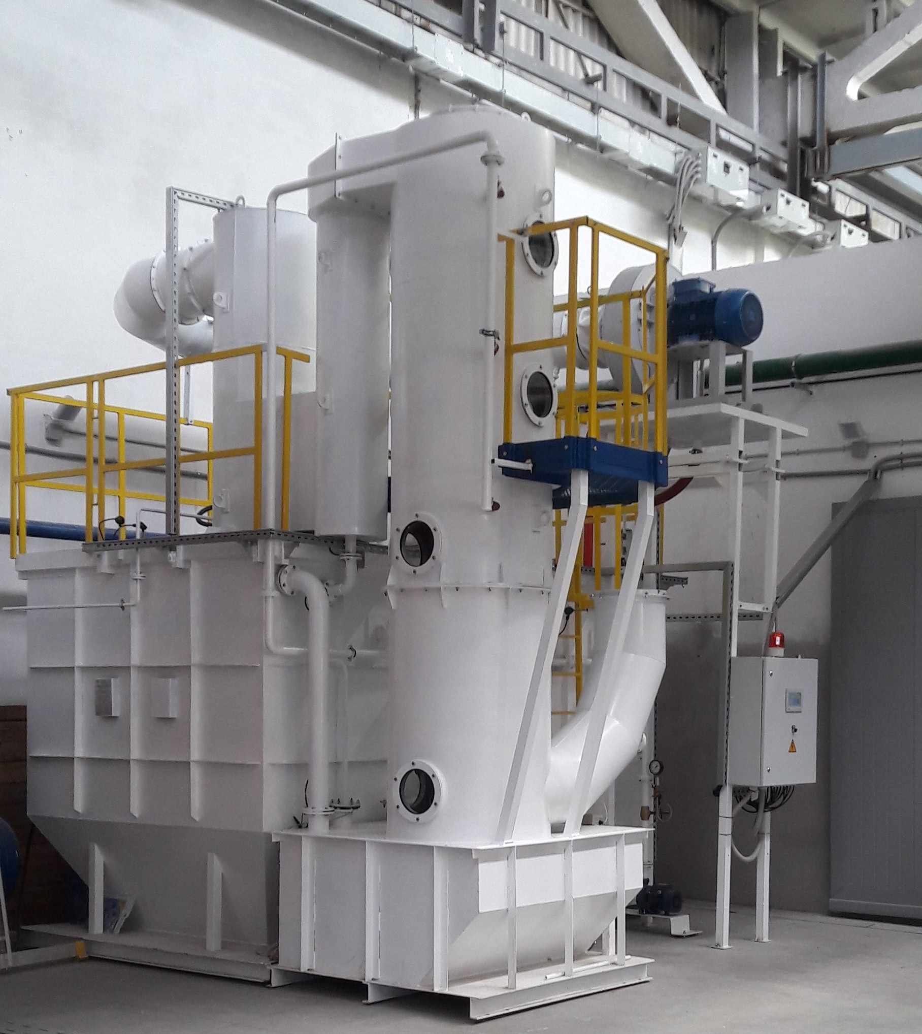
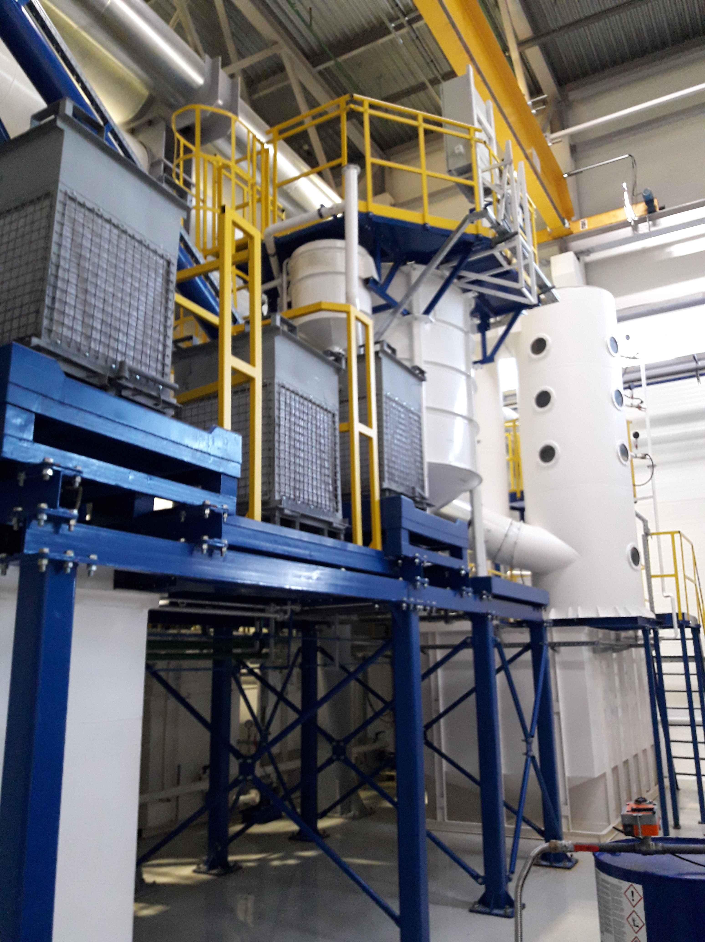
Gießbetrieb
Gießstrecke, Gusskühler und Auspackstelle
ABB wird im Werk "Turbina„
(Tscheljabinsk, Russische Föderation) seit 2018 betrieben.
ABB ist seit 2018 im Werk „REDALIT Schlumberger„ im Betrieb.

Slide 9
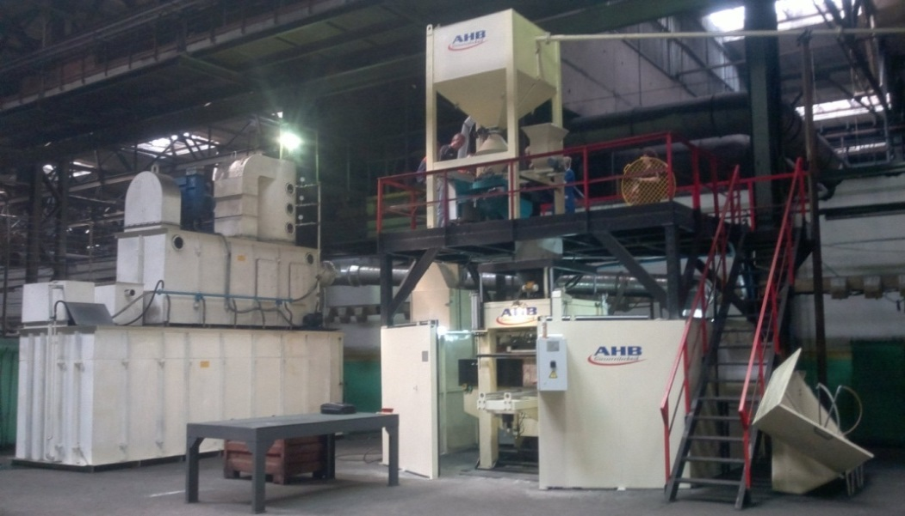
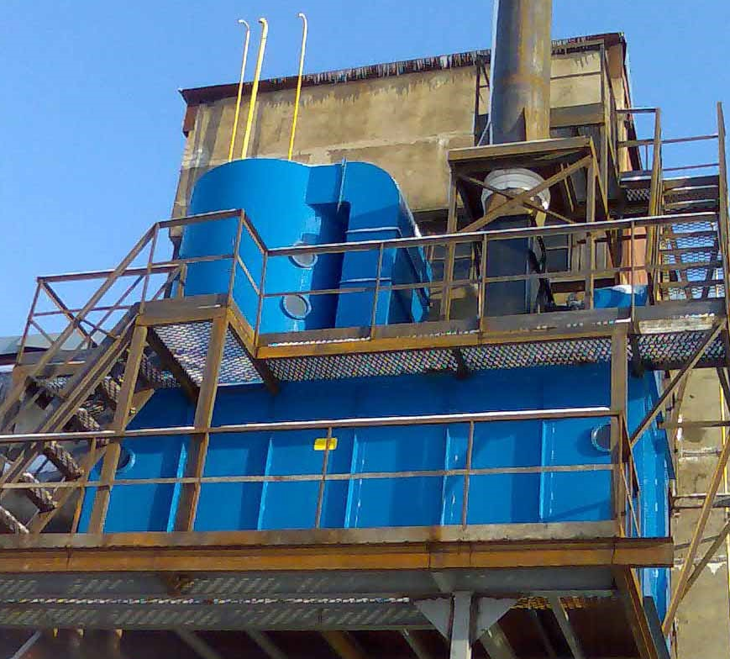
Gießerei Formgießerei Cold-Box-Amin
ABB ist seit 2013 im Werk „Gomel Werk für Guss und Normalien“ (Gomel, Weißrussland) in Betrieb.
ABB wird im Werk LeMaZ LLC (Lebedyan, Russische Föderation) seit 2003 betrieben.

Slide 10
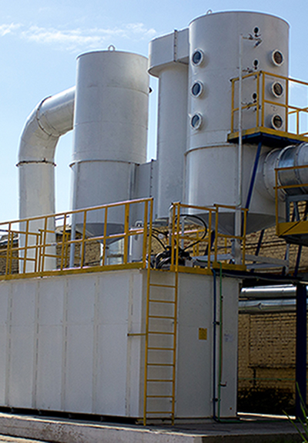
Vorteile der ABB:
№ |  | Vorteile von ABB:
1 | Effizienz | Der hohe Abscheidungsgrad einer breiten Palette von Schadstoffen.
2 | Sicherheit | Betriebssicherheit und Effizienz werden durch 25 Jahre der Betriebserfahrung bestätigt
3 | Service | Begleitung und technische Beratung für die gesamte Betriebszeit
4 | Umweltfreundlich | Keine chemischen Reagenzien, Säuren und Lösungen.
5 | Betriebskosten | Niedrige Betriebskosten und Wartungsaufwand Keine Verschleiß- und Austauschteile.
6 | Betriebszeit | Die Betriebszeit der ABB beträgt mindestens 15 Jahre
Nach der Gesamtcharakteristik (Effizienz, Rentabilität, Umweltfreundlichkeit, Funktionssicherheit) sind die ABB absolut einzigartig auf dem Weltmarkt der Luftreinigungsanlagen.
ABB ist seit dem 2014 im Werk „Red Anchor“
(Slobodskoy, Russische Föderation) im Betrieb
.

Slide 11
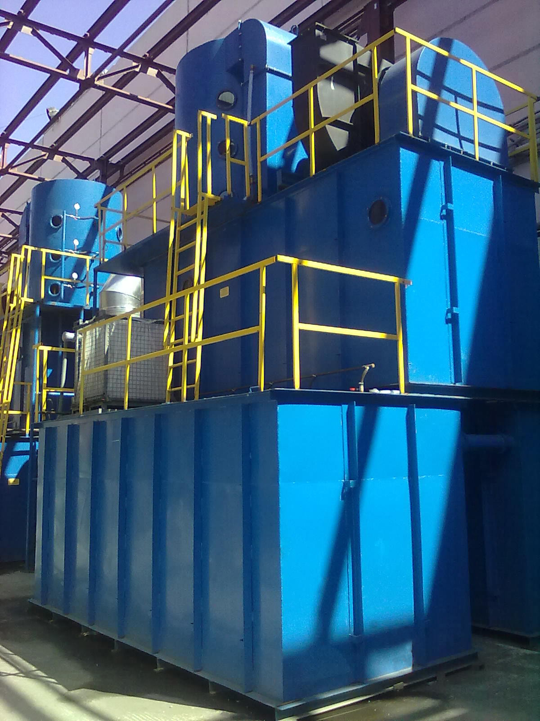
Zusammenfassung
Mehr als 130 ABBs sind in 56 Industrieunternehmen im Dauerbetrieb, was die tägliche Reinigung von etwa 40 Millionen m3 eines Mehrkomponenten-Gas-Luft-Gemisches ermöglicht, das verschiedene Kombinationen enthält: Phenol, Formaldehyd, Benzol, Polyisocyanate, Amine, Xylol, Toluol, Testbenzin, Ammoniak. Ethylcellosolve, Ethylbenzol, Isopropylalkohol, Acrolein, Butylacetat, Furfural, Acetaldehyd, Ethylacetat, Butanol und andere Kohlenwasserstoffe.
ABB ist die optimale und in den meisten Fällen die einzige technische Lösung.
hat eine positive praktische Erfahrung von 30 Jahren;
Niedrige Betriebs- und Wartungskosten ;
bildet keine sekundäre Umweltverschmutzung;
feuer- und explosionssicher;
verliert keiner Funktionalität während der gesamten Betriebsdauer.
ABB im Werk „Metallist“
(Kachkanar, Russland) seit 2011 im Betrieb.

